Slide 1
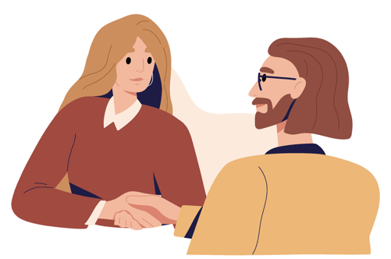
Médiation simulée
Régler un conflit par le dialogue
Trouver des solutions gagnant-gagnant
Notes:
NOTES À LA PERSONNE ENSEIGNANTE
Cette présentation PowerPoint est un support facultatif pour l’animation de l’activité de médiation simulée. La plupart des informations qui s’y retrouvent sont une illustration des étapes énumérées dans le « guide pédagogique ».
Les exercices proposés sont des suggestions clés en main pour animer l’activité et stimuler la participation de vos élèves.
Vous trouverez en commentaire des diapositives la mention « NOTES AUX ENSEIGNANTS ». Cette mention vous avise de l’existence d’informations particulières pour les fins de l’activité.
© Éducaloi, 2024

Slide 2
Cours 1 :
Préparation à la médiation
• Présentation de l’activité
• Mise en situation et discussion
• Découverte de la médiation
• Portrait des différents rôles
• Déroulement de la médiation
Cours 2 :
Jour M... comme dans Médiation!
• Préparation en équipe
• Réalisation des séances de médiation
• Présentation des solutions trouvées
Cours 3 (facultatif) : Évaluation

Slide 3
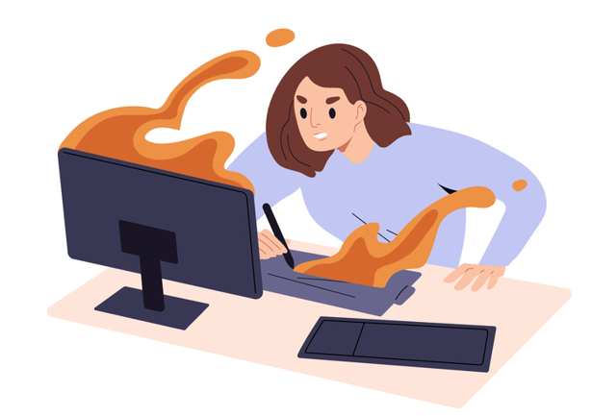
Mise en situation
Notes:
Mise en situation
Lire la mise en situation avec les élèves dans leur cahier p.4 :
Chaque année, les élèves du 3e cycle de l’école Quatre saisons organisent un spectacle pour les autres élèves et les parents. Cette année, Léa Rotini a été nommée responsable du numéro musical de clôture. Elle tient beaucoup à son projet et travaille très fort pour que tous les musiciens soient prêts.
Lors d’une répétition, Léa remarque que Mégane Sansoucis, une des musiciennes, s’amuse avec sa guitare et ne suit pas le groupe. Léa lui demande de se concentrer, mais Mégane ne l’écoute pas.
Fâchée, Léa s’approche d’elle et tente de lui prendre sa guitare. Oups! La guitare tombe par terre et se brise. Léa, mal à l’aise, s’excuse immédiatement.
Mais Mégane est vraiment en colère. Elle ramasse sa guitare brisée et sort de la salle de répétition en claquant la porte.
En arrivant à la maison, Mégane laisse exploser sa colère sur son profil de son média social préféré. Pendant deux semaines, elle écrit des commentaires sur le restaurant de pizzas appartenant aux parents de Léa :
« Léa se prend pour un boss. Elle a été nommée responsable du spectacle uniquement parce que ses parents organisent des shows à leur restaurant.
[…] De toute façon, le pepperoni qu’ils utilisent pour leurs pizzas, ce n’est même pas du vrai pepperoni.
[…] J’ai même vu un rat à l’arrière du resto. »
Les commentaires de Mégane ont convaincu plusieurs élèves de l’école d’arrêter de manger la pizza du restaurant. Les parents de Léa ont d’ailleurs remarqué une baisse importante de clients et une réduction dans les ventes de pizzas. Il faut dire que le restaurant est tout près de l’école et est très fréquenté par les élèves et les membres du personnel.
Mégane et Léa ne se parlent plus depuis ces événements. Leurs parents veulent trouver une solution pour que Mégane ait une guitare et pour rétablir la situation au restaurant. Surtout, ils souhaitent que leurs filles redeviennent amies. Ils choisissent donc de se rencontrer et d’inviter une médiatrice ou un médiateur pour les aider à trouver une solution à leurs problèmes.

Slide 4
Les enjeux du conflit
Quelles sont les personnes impliquées dans le conflit?
Quels sont les différents problèmes à régler?
Selon toi, que veut obtenir chacune des personnes?
Notes:
NOTES AUX ENSEIGNANTS
Cerner les enjeux de la situation de conflit.
Discuter et compléter les questions #1 à 3 dans le cahier de l'élève des aspects suivants de la situation :
Quelles sont les personnes impliquées dans le conflit?
Quels sont les différents problèmes à régler?
Selon toi, que veut obtenir chacune des personnes impliquées?

Slide 5
Découvrir la médiation

Slide 6
Découvrir la médiation
Notes:
NOTES À LA PERSONNE ENSEIGNANTE
Visionner la vidéo, puis demander aux élèves ce qu’ils ont retenu de celle-ci.
Compléter les questions #4a) et 4b) dans le cahier de l'élève:
•Quel est le but de la médiation?
Réponse : Trouver une solution satisfaisante pour tous.
•Quels sont les avantages de la médiation par rapport à un procès?
Réponse : Plus rapide, confidentielle et parfois gratuite.

Slide 7
La médiation : Une méthode utilisée pour régler les conflits.
OBJECTIFS
Amener les personnes en conflit à discuter pour trouver des solutions.
Suggérer plusieurs solutions possibles pour trouver celle qui satisfait à toutes et à tous.

Slide 8
Qui est la médiatrice ou le médiateur?
Notes:
NOTES À LA PERSONNE ENSEIGNANTE
Visionner la vidéo, puis demander aux élèves ce qu’ils ont retenu de celle-ci.
Compléter les questions #5a), 5b) et 5c) dans le cahier de l'élève:
•Quel est le rôle de la médiatrice ou du médiateur?
Réponse : Faciliter la discussion entre les personnes participantes pour aider à trouver des solutions qui conviennent à tous.
•Quel est le rôle des personnes participantes à la médiation?
Réponse : Donner leur point de vue, formuler leurs attentes et suggérer des pistes de solutions.
•Vrai ou faux? La médiatrice ou le médiateur donne des conseils ou des opinions juridiques.
Réponse : Faux, elle ou il guide la conversation entre les personnes participantes.

Slide 9
Qui est la médiatrice ou le médiateur?
C’est une personne choisie par les parties pour faciliter les discussions durant la médiation.
Elle ne fait pas partie du conflit.
Elle est :
Neutre (ne pas se laisser influencer par ses convictions personnelles).
Impartiale (ne pas avantager ou favoriser un des personnes participantes à la médiation).

Slide 10
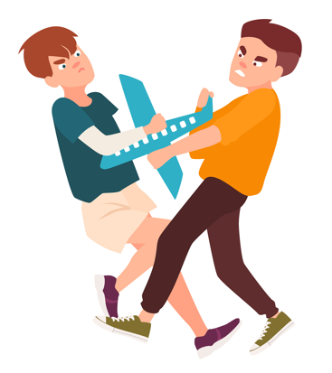
Des situations pour la médiation
Dans quelles circonstances la médiation peut-elle être utile?
Piste : Lorsque deux personnes sont en conflit.
Notes:
NOTES À LA PERSONNE ENSEIGNANTE
Identifier des situations où la médiation peut être utile
Inviter les élèves à parler de situations de conflit qu’ils ont vécues ou entendues.
Piste de discussion : la médiation peut être utile dans plusieurs situations où au moins deux personnes sont en conflit.
Compléter la question #6 dans le cahier de l'élève pour écrire des exemples de situations :
Lorsque des élèves ont un conflit entre eux à l’école.
Lorsque deux personnes ont des croyances, des valeurs, des idées ou des cultures différentes.
Lorsque des parents se séparent.
Lorsque deux entreprises ne s’entendent pas sur le sens d’un paragraphe d’un contrat.
Lorsque deux personnes veulent éviter un procès long et coûteux.

Slide 11
Ce n’est PAS de la médiation!
Quelles situations ne sont pas de la médiation?
Piste : Situations où
la solution est imposée…
Notes:
NOTES À LA PERSONNE ENSEIGNANTE
Penser à des situations qui ne sont pas de la médiation
Amener les élèves à distinguer ce qui est de la médiation de ce qui ne l’est pas.
Compléter la question #7 dans le cahier de l'élève :
Vrai ou faux sur les caractéristiques de la médiation :
Le résultat est généralement gagnant-perdant ou perdant-perdant. Faux
Une seule solution peut s’appliquer. Faux
Les personnes impliquées déterminent elles-mêmes la solution. Vrai
La médiatrice ou le médiateur peut imposer une solution. Faux
La médiatrice ou le médiateur fait preuve de neutralité et d'impartialité. Vrai
Pistes de discussion supplémentaires :
Caractéristiques de la médiation :
Médiatrice ou médiateur fait preuve de neutralité et d'impartialité.
Les personnes en conflit déterminent elles-mêmes la solution.
Résultat généralement « gagnant-gagnant ».
Toutes les solutions sont possibles, si elles conviennent aux personnes en conflit.
Caractéristiques de ce qui N’EST PAS de la médiation :
Une personne influence les discussions ou les solutions ou favorise les points de vue ou les solutions d’une des personnes en conflit.
Une personne impose une solution (p. ex. : arbitre ou juge).
Résultat généralement « gagnant – perdant » ou « perdant – perdant ».
Une seule solution peut s’appliquer (p. ex. : application d’une loi ou d’un règlement).

Slide 12
L'histoire des deux frères
Deux frères se disputent la télécommande parce chacun veut choisir l’émission à regarder. Ils appellent donc leur père pour trancher.
Résultat : Leur père décide de fermer la télévision et leur demande d’aller jouer dehors. Leur père a décidé à la place des frères.
Cette situation présente-t-elle une médiation? Pourquoi?
Notes:
NOTES AUX ENSEIGNANTS
Lire l'exemple de situation qui N’EST PAS une médiation :
L’histoire des deux frères…
Deux frères se disputent la télécommande parce chacun veut choisir l’émission à regarder. Ils appellent donc leur père pour trancher.
Résultat : Leur père décide de fermer la télévision et leur demande d’aller jouer dehors. Leur père a décidé à la place des frères.
Répondre à la question #8 dans le cahier de l'élève :
Cette situation présente-t-elle une médiation? Non
Pourquoi?
Réponse possible : Le père a imposé la solution. Les personnes impliquées n’ont pas trouvé une solution satisfaisante pour les deux (résultat perdant-perdant).
Réflexion sur l’histoire : Plutôt que de discuter et de tenter de s’entendre sur une émission qui plaît aux deux, les deux frères ne pourront pas regarder la télévision. Trancher un conflit ne fait pas nécessairement des heureux…

Slide 13
Les avantages de la médiation
Quels sont les avantages de résoudre ses conflits par la médiation?
Piste : Pourquoi laisser une autre personne décider au lieu de se parler?
Notes:
NOTES AUX ENSEIGNANTS
Chercher les avantages de résoudre les conflits par la médiation
Compléter la question #9 sur les avantages de la médiation dans le cahier de l'élève.
Pistes de discussion : la médiation permet entre autres aux personnes en conflit de…
trouver elles‐mêmes une solution à leur problème.
définir des solutions satisfaisantes pour tout le monde.
régler rapidement le conflit (contrairement à une poursuite judiciaire, par exemple).
garder confidentielles les discussions et les ententes.

Slide 14
Les personnes participantes à la médiation

Slide 15
Les personnes participantes à la médiation
Médiatrice
ou médiateur
Personnes impliquées :
Famille Rotini
Personnes impliquées :
Famille Sansoucis
Conseiller
Conseillère
Cliquez ici une fois que tous les personnages sont découverts.
Experte
ou expert
Notes:
NOTES À LA PERSONNE ENSEIGNANTE
Conseils d’animation:
Demander aux élèves d’identifier des personnes participantes à la médiation.
Une fois qu’ils en auront découvert une, cliquer sur la figure correspondante. Cela devrait vous mener à une diapositive contenant davantage d’informations sur la personne participante en question.
Au fur et à mesure de la découverte des personnes participantes, les élèves doivent écrire le nom de celles-ci sur le même schéma dans leur cahier de l’élève.
Une fois que le rôle de la personne participante est présenté, cliquer en bas à droite sur l’icône « Retour au schéma » pour revenir à cette diapositive. Le nom de la personne participante devrait apparaître. ​
Lorsque que toutes les personnes participantes ont été découverts, cliquer sur l’icône en bas à droite indiquant : « Cliquez ici une fois que tous les personnages sont découverts. » Cela vous amènera à la diapositive « Déroulement de la médiation simulée ».
Après avoir trouvé tous les rôles, compléter la question #10 dans le cahier de l'élève pour résumer la description de chaque rôle.

Slide 16
Les personnes impliquées
Rôle : Participer aux discussions et trouver des solutions au conflit.
Comportement :
Rester calme;
Être à l’écoute;
S’ouvrir aux compromis proposés.
Retour au schéma

Slide 17
Conseillère ou conseiller
Rôle : Conseiller une famille lors de la médiation pour qu’elle atteigne ses objectifs et soit satisfaits.
Elle ou il l'aide à se préparer et à bien négocier avant et pendant la médiation pour ne pas faire de compromis désavantageux.
Elle ou il peut analyser la situation sans l'influence des émotions.
Comportement :
Être à l'écoute,
Faire preuve d'objectivité,
Agir de manière professionnelle.
Retour au schéma

Slide 18
Médiatrice ou médiateur
Rôle : Aider les personnes participantes à discuter de leur conflit et à trouver des solutions.
Elle ou il aide à décrire le ou les problèmes qu’elles vivent, à identifier les éléments importants pour eux et à proposer des idées.
Elle ou il est responsable du bon déroulement de la médiation.
Comportement :
Être neutre,
Avoir une attitude positive et respectueuse,
Rester calme.
Retour au schéma

Slide 19
Experte ou expert
Rôle : Renseigner les personnes impliquées pour qu’elles puissent poursuivre leurs discussions.
Elle ou il tranche des questions et donne des informations utiles.
Ce rôle sera réservé à l’enseignant(e) lors de la médiation simulée à venir!
Exemples d’informations utiles :
La valeur d’un objet,
Le nombre de ventes réalisées dans une semaine,
Le salaire d’une employée ou d'un employé.
Retour au schéma

Slide 20
Déroulement de la médiation simulée

Slide 21
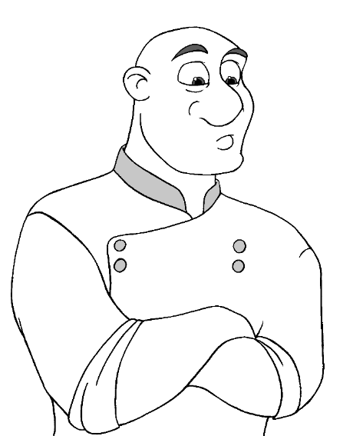
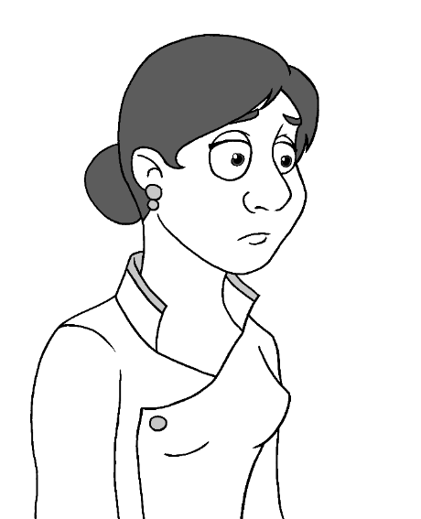
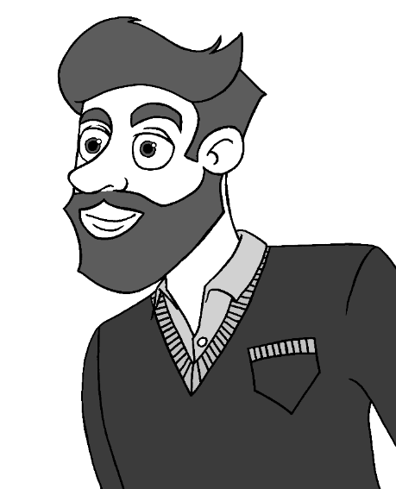
Répartition des rôles
Eduardo Rotini
Annie Rotini
Hélène Sansoucis
Adam Sansoucis
Léa Rotini
Mégane Sansoucis
Notes:
NOTES À LA PERSONNE ENSEIGNANTE
Lire en grand groupe la section « Déroulement de la médiation simulée » dans le cahier de l’élève.
À cette étape, attribuer un personnage à chaque élève.
En plus des membres des familles, il y aura les médiatrices ou les médiateurs et les conseillères ou les conseillers.
Séparer les élèves en 3 équipes (selon le nombre d'élèves) pour que toutes et tous participent à une médiation simulée.
Utiliser le tableau de répartition des rôles (Guide pédagogique).
Chaque élève doit écrire son rôle et son équipe dans son cahier de l'élève.
Ensuite, distribuer les Fiches-personnages et les Exercices pour se préparer (Guide pédagogique).

Slide 22
Déroulement de la médiation
Présentation
Discussion
La médiatrice ou le médiateur demande à chacune des personnes de donner sa version et de formuler ses demandes.
Conclusion
La médiatrice ou le médiateur présente les règles à suivre.
Les personnes discutent respectueusement des causes de leur conflit et proposent des solutions.
Tout le monde se présente et s'assoit.
La médiatrice ou le médiateur note les éléments de discussion et les solutions trouvées.
Notes:
NOTES À LA PERSONNE ENSEIGNANTE
Lire en grand groupe ce diagramme qui est aussi présent dans le cahier de l’élève.

Slide 23
La médiatrice ou le médiateur peut interrompre les discussions dans les cas suivants :
Les personnes sont irrespectueuses ou ne respectent pas les règles;
Les personnes désirent consulter rapidement leur conseillère ou leur conseiller;
L’intervention de l’experte ou de l’expert (l'enseignante ou l'enseignant) est nécessaire pour donner une information factuelle permettant de poursuivre les discussions (ex. : la valeur d’un objet, la date d’un événement, le salaire, etc.)
Notes:
NOTES À LA PERSONNE ENSEIGNANTE
Lire en grand groupe ces consignes qui sont aussi présentes dans le cahier de l’élève.

Slide 24
Règles d’or d’une médiation réussie
Déterminer au moins 3 règles à suivre lors de la médiation!
Piste : Elles doivent permettre une ambiance favorable aux discussions et le respect entre les personnes participantes à la médiation.
Notes:
NOTES À LA PERSONNE ENSEIGNANTE
Les règles d’or à suivre lors de la médiation (cahier de l'élève : #5 dans le déroulement de la médiation)
Déterminer au moins 3 règles de fonctionnement pour la séance de médiation. Ces règles sont nécessaires pour assurer une ambiance favorable aux discussions et le respect des personnes participantes.
Exemples :
Les personnes participantes doivent respecter les consignes de la médiatrice ou du médiateur.
Les personnes participantes doivent écouter les autres personnes sans les interrompre.
Les personnes participantes doivent discuter calmement et respectueusement.
Les personnes participantes doivent être ouverts aux nouvelles solutions proposées.

Slide 25
Bonne médiation!
Notes:
NOTES À LA PERSONNE ENSEIGNANTE
La suite de la démarche s’effectue dans le cahier de l’élève. Les documents supplémentaires à imprimer (Fiches-personnages, Exercices pour se préparer et Résumé de l’entente) sont dans le guide pédagogique.
Résumé des prochaines étapes :
1) Préparation de la médiation (Prendre connaissance de son personnage, compléter les exercices pour se préparer et discuter avec les autres élèves ayant le même rôle)
2) Jour de la médiation (Rencontrer les membres de sa famille et sa conseillère ou son conseiller avant la médiation, puis vivre la médiation simulée)
*Pendant les médiations, l’enseignante ou l'enseignant peut observer les élèves à l’aide de la fiche d’observation présente dans le guide pédagogique.
3) Conclusion (Questions en guise de conclusion à l’activité, puis partage des solutions retenues)
4) Évaluation (facultative) : Voir dans le guide pédagogique.

